Slide 1
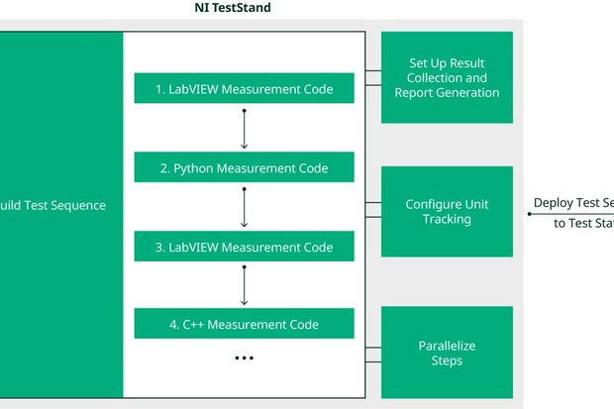
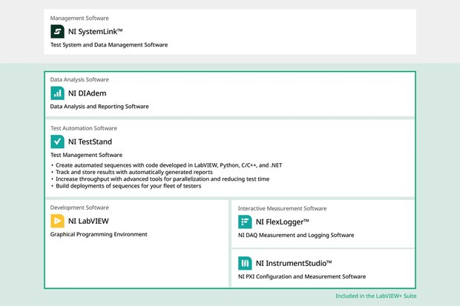
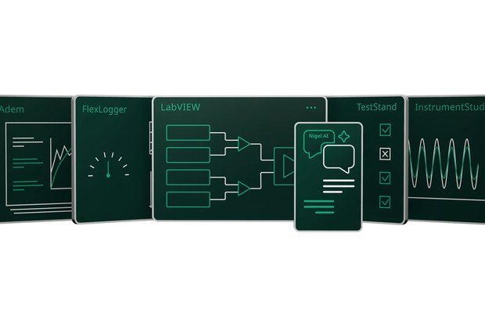
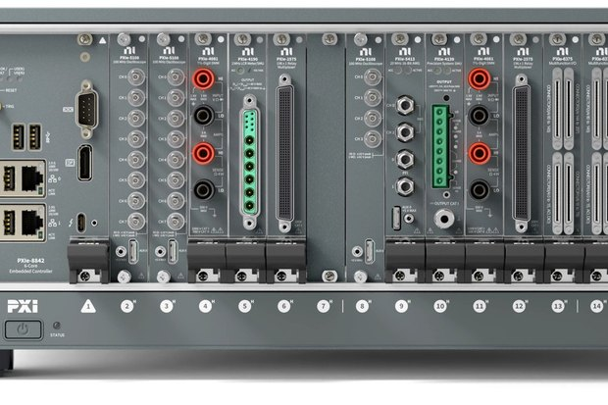
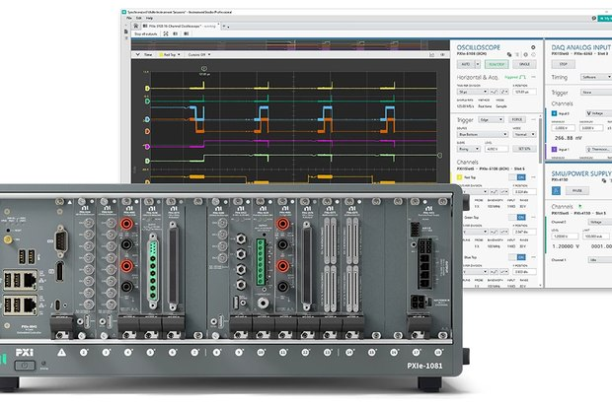
业界方案洞察
NI：产品与特性 · 拓扑与核心思想
产品与产品特性
产品拓扑：半导体产线联动
图为 NI 公开产品图
TestStand
LabVIEW
TestStand
TSM
测试执行与管理
图形化开发环境
执行与工位调度
引脚映射 · 多工位
序列化组织测试步骤，支持并行与多工位执行；结果入库与报表生成；可调用 LabVIEW / C / Python 模块，不绑定具体仪器。
数据流图形编程；具备仪器连接与驱动调用能力；内建界面控件；测试库与工具包缩短开发与调试周期。
LabVIEW
MES / STDF
测量程序 · 面板
结果入库与产线回流
TSM
PXI 平台
半导体测试扩展
模块化硬件
NI-VISA / IVI：统一会话与类驱动，屏蔽 GPIB / LXI / USB / PXI 差异
TestStand 之上增加工位与引脚映射、多工位并行；对接探针台 / 分选机，结果以 STDF 输出，支撑中测与终测。
机箱 + 控制器 + 模块组合成测量系统；背板触发与时钟同步；换模块即换仪器构成，无需专用整机。
PXI 机箱与模块
InstrumentStudio
NI-VISA / IVI
InstrumentStudio
背板触发 · 时钟同步
软面板调试与验证
仪器抽象层
仪器软面板
统一会话访问 GPIB / LXI / USB / PXI 仪器；类驱动实现同类仪器互换，上层调用不随硬件变更。
以台式仪器面板操作模块化仪器；面板可保存可复用，便于调试与人工验证，减少自编界面工作量。
DUT：晶圆 / 芯片
半导体测试台：探针台 / 分选机
与 TSM 交换工位与分选信号
核心思想
01
02
03
04
分布式拓扑
模块化与复用
开放标准与生态
描述与执行分离
控制、测量与数据服务分布在多台设备上，经工业以太网与总线按接口协作；工位可增减，单点故障影响面受限，扩容以增加节点实现。
机箱、模块与背板同步构成复用基础；多种测量需求以模块组合覆盖，而非逐项定制整机。
PXI、VISA / IVI、STDF 等公开标准，使第三方模块、探针台与分选机均可接入，不被单一供应商锁定。
以脚本描述测试意图，由执行引擎解释并映射到仪器；描述不绑定执行平台，换硬件不改脚本。
DSL
脚本描述语言（Domain-Specific Language）：面向测试领域的受限语言，只保留 施加 / 测量 / 判定 / 流程控制 等要素，语句声明测试意图而非实现细节；相比通用编程语言语法面窄、可静态校验、便于跨平台复用，执行时由引擎映射到具体仪器与通道。
小结
半导体场景下分工明确：TestStand 编排工位与流程、TSM 承担引脚映射与多工位并行、驱动层对接探针台与分选机、结果以 STDF 回流 MES；对应本方案，即 DSL 描述与执行引擎分离、仪器访问抽象、仿真与实机共用同一描述。
资料来源：NI 公开公司与产品资料（1976 年成立，1986 年发布 LabVIEW，2023 年并入 Emerson；TestStand、LabVIEW、TSM、PXI、NI-VISA、InstrumentStudio）；产品特性为公开资料归纳，拓扑与核心思想为本文判断。
1 / 1

